Slide 1

Développement d’algorithmes permettant de maximiser des profits
AlgoInvest&Trade

Slide 2
Présentation des algorithmes
Bruteforce
Glouton
Dynamique

Slide 3
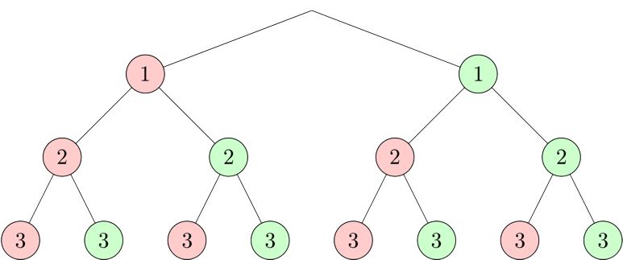
Fonctionnement de bruteforce
Fonctionnement:
→ Teste toutes les possibilités:
Nombre de possibilités = 2^{^ nbr actions}
20 actions = 2^²⁰ = 1 048 576

Slide 4
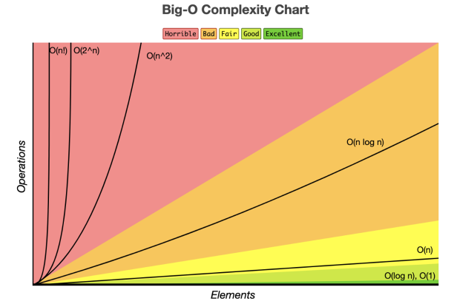
Fonctionnement de bruteforce
Avantage et Limite:
Avantages du bruteforce :
Exhaustivité : Explore toutes les possibilités pour garantir une solution optimale.
Simplicité : Facile à comprendre et à mettre en œuvre.
Flexibilité : Peut être adapté à différents problèmes d'optimisation.
Limites du bruteforce :
Temps d'exécution élevé : Devient lent avec de nombreuses actions.
Inefficace pour les grands problèmes : Pas adapté aux instances de grande taille.
Utilisation élevée de la mémoire : Peut nécessiter beaucoup d'espace de stockage.
Pas d'optimisation des calculs : Calcule toutes les possibilités sans tirer parti des résultats intermédiaires.
Requiert des ressources importantes : Nécessite des ressources informatiques importantes.

Slide 5
Fonctionnement de Glouton
Fonctionnement:
L'approche gloutonne fonctionne en sélectionnant les choix les plus rentables à chaque étape, sans considérer les conséquences à long terme. Elle peut donner une solution rapide, mais ne garantit pas toujours la solution optimale.
Dans le cas du script optimized_glouton.py, les actions sont triées par profit décroissant, puis les actions les plus rentables sont sélectionnées jusqu'à atteindre le budget maximal.

Slide 6
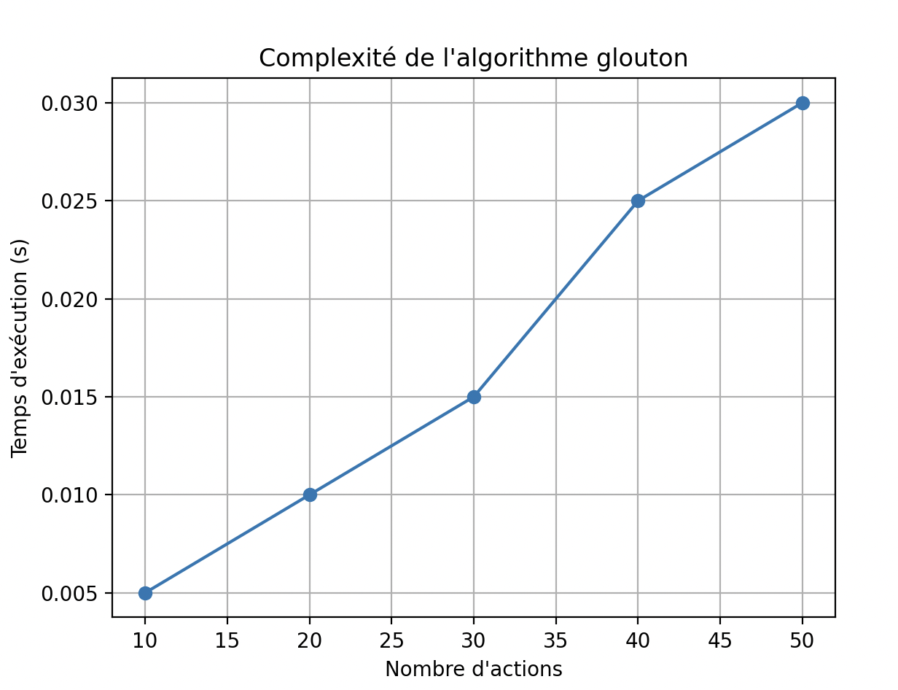
Fonctionnement de Glouton
Avantage et Limite:
Avantages de l'approche gloutonne :
Rapidité : L'approche gloutonne est plus rapide que la force brute car elle sélectionne rapidement les choix les plus rentables.
Simplicité : Facile à comprendre et à implémenter, avec moins de calculs complexes.
Utilisation efficace des ressources : N'utilise pas autant de mémoire que la force brute.
Limites de l'approche gloutonne :
Solution potentiellement sous-optimale : Ne garantit pas toujours la solution optimale.
Sensible à l'ordre des actions : L'ordre des actions peut influencer les résultats.
Moins flexible : Moins adaptable à des contraintes spécifiques ou des variations du problème.

Slide 7
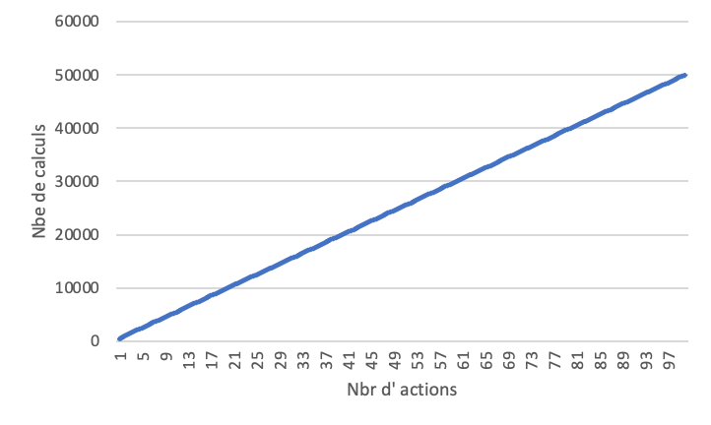
Fonctionnement de Dynamique
Fonctionnement:
Élimination des redondances : L'approche dynamique évite les calculs redondants en divisant le problème en sous-problèmes plus petits. Elle stocke les résultats de ces sous-problèmes dans une matrice, ce qui permet d'économiser du temps de calcul en évitant de recalculer les mêmes valeurs.
Utilisation d'une matrice de résultats : Pour résoudre le problème de manière itérative, l'approche dynamique utilise une matrice pour stocker les résultats intermédiaires. Cette matrice a une taille correspondant au nombre d'actions multiplié par le budget maximal. Chaque cellule de la matrice représente un sous-problème et contient la solution optimale pour ce sous-problème.
Itération jusqu'au résultat optimal : En utilisant la matrice de résultats, l'algorithme itère sur tous les sous-problèmes, en utilisant les résultats précédemment calculés pour résoudre les problèmes plus grands. Il construit ainsi progressivement la solution optimale en maximisant le bénéfice tout en respectant le budget maximal.
Nombre de possibilités = nbr-action * budget-max 20 actions =500 * 20 = 10 000

Slide 8
Fonctionnement de Dynamique
Avantage et Limite:
Avantages de l'approche dynamique :
Solution optimale garantie : L'approche dynamique garantit toujours la solution optimale.
Utilisation efficace des ressources : Évite les calculs redondants, ce qui permet d'économiser du temps et de l'espace mémoire.
Limites de l'approche dynamique :
Complexité dépendant du nombre d'actions et du coût maximal : Le temps d'exécution peut augmenter avec de nombreux actions ou un coût maximal élevé.
Nécessite une formulation appropriée : Requiert une formulation récursive ou itérative du problème.

Slide 9
Structure des codes
Bruteforce
Glouton
Dynamique

Slide 10
Structure de BRUTEFORCE
Le script commence par importer les modules csv et time qui sont nécessaires pour lire les données du fichier CSV et mesurer le temps d'exécution.
La fonction get_actions(fichier_csv) est définie pour récupérer les données d'un fichier CSV. Elle lit le fichier ligne par ligne en utilisant le module csv, et pour chaque ligne, elle extrait le nom de l'action, son coût et son bénéfice. Ces informations sont stockées dans une liste et renvoyées en tant que résultat.
La fonction create_set(number_of_actions) est utilisée pour générer tous les sous-ensembles possibles pour une combinaison donnée d'actions. Elle utilise une approche basée sur les nombres binaires pour représenter les combinaisons. Par exemple, pour 3 actions, il y aura 8 sous-ensembles possibles : [000], [001], [010], [011], [100], [101], [110], [111].
La fonction get_cost_and_value(actions, testing_set) calcule le coût et le bénéfice pour une combinaison d'actions donnée. Elle itère sur chaque action de la combinaison et ajoute le coût et le bénéfice correspondants. Les résultats sont renvoyés en tant que liste.
La fonction get_set_of_max_value(actions, all_set) recherche la combinaison qui offre le bénéfice maximal tout en respectant la contrainte de coût (qui ne doit pas dépasser un certain montant, par exemple 500 euros). Elle itère sur toutes les combinaisons possibles et compare leurs coûts et bénéfices. La combinaison avec le bénéfice maximal et un coût inférieur à la contrainte est sélectionnée.
La fonction get_best_invest(actions, all_set) appelle la fonction get_set_of_max_value() pour obtenir la combinaison optimale. Elle affiche ensuite les résultats, indiquant les actions dans lesquelles il faut investir, le coût total et le bénéfice attendu.
La fonction principale main() coordonne l'exécution du programme. Elle appelle les différentes fonctions dans l'ordre approprié et affiche le temps d'exécution total du script.
Enfin, le programme est exécuté en appelant la fonction main().

Slide 11
Structure de Glouton
Le script commence par importer le module csv, qui est nécessaire pour lire les données du fichier CSV.
La fonction get_actions(fichier_csv) est définie pour récupérer les données d'un fichier CSV. Elle lit le fichier ligne par ligne en utilisant le module csv, et pour chaque ligne, elle extrait le nom de l'action, son coût, son pourcentage de profit et son profit réel. Ces informations sont stockées dans un dictionnaire, où chaque clé correspond au nom de l'action et chaque valeur est une liste contenant les données de l'action.
La fonction sort_actions_by_profit_percentage(actions) est utilisée pour trier les actions du dictionnaire par ordre décroissant de pourcentage de profit. Cela permet de mettre en avant les actions les plus rentables.
La fonction get_invest(sorted_actions) sélectionne les actions les plus rentables jusqu'à ce que le coût total atteigne le budget maximal. Elle itère sur les actions triées par pourcentage de profit décroissant et les ajoute à une liste tant que le coût total reste inférieur ou égal au budget maximal. Cette liste contient les actions recommandées à investir, ainsi que le coût total d'investissement et le bénéfice total d'investissement.
La fonction print_information(invest) affiche les informations sur l'investissement recommandé. Elle affiche les actions à choisir, le coût total et le bénéfice total d'investissement.
La fonction principale main() coordonne l'exécution du programme. Elle appelle les différentes fonctions dans l'ordre approprié pour récupérer les actions, les trier, sélectionner les actions à investir et afficher les résultats.
Enfin, le programme est exécuté en appelant la fonction main()

Slide 12
Structure de Dynamique
Le script commence par importer le module csv, qui est nécessaire pour lire les données du fichier CSV, et le module time pour mesurer le temps d'exécution.
La fonction get_actions(fichier_csv) est définie pour récupérer les données d'un fichier CSV. Elle lit le fichier ligne par ligne en utilisant le module csv et extrait les informations sur les actions, notamment leur nom, leur coût et leur bénéfice. Ces informations sont stockées dans une liste d'actions.
La fonction get_best_invest(actions, max_cost) est la partie centrale du code. Elle prend en entrée la liste des actions et le coût maximal autorisé. Cette fonction utilise une approche de programmation dynamique pour résoudre le problème de l'investissement optimal.
La fonction crée une matrice pour stocker les résultats intermédiaires. Chaque cellule de la matrice représente le bénéfice maximal obtenu pour une certaine combinaison d'actions et de coûts.
La fonction remplit la matrice en parcourant les actions et les coûts. Pour chaque cellule de la matrice, elle calcule le bénéfice maximal possible en comparant deux options : inclure l'action en cours ou ne pas l'inclure. Elle choisit l'option qui offre le bénéfice maximal.
Une fois la matrice remplie, la fonction détermine la combinaison optimale d'actions en remontant dans la matrice à partir de la dernière cellule. Elle reconstruit la liste des actions recommandées, ainsi que le coût total et le bénéfice total d'investissement.
La fonction print_information(invest, actions) est définie pour afficher les résultats de l'investissement optimal, notamment les actions recommandées, le coût total et le bénéfice total.
La fonction principale main() coordonne l'exécution du programme. Elle appelle les différentes fonctions dans l'ordre approprié, mesure le temps d'exécution et affiche les résultats.
Enfin, le programme est exécuté en appelant la fonction main().

Slide 13
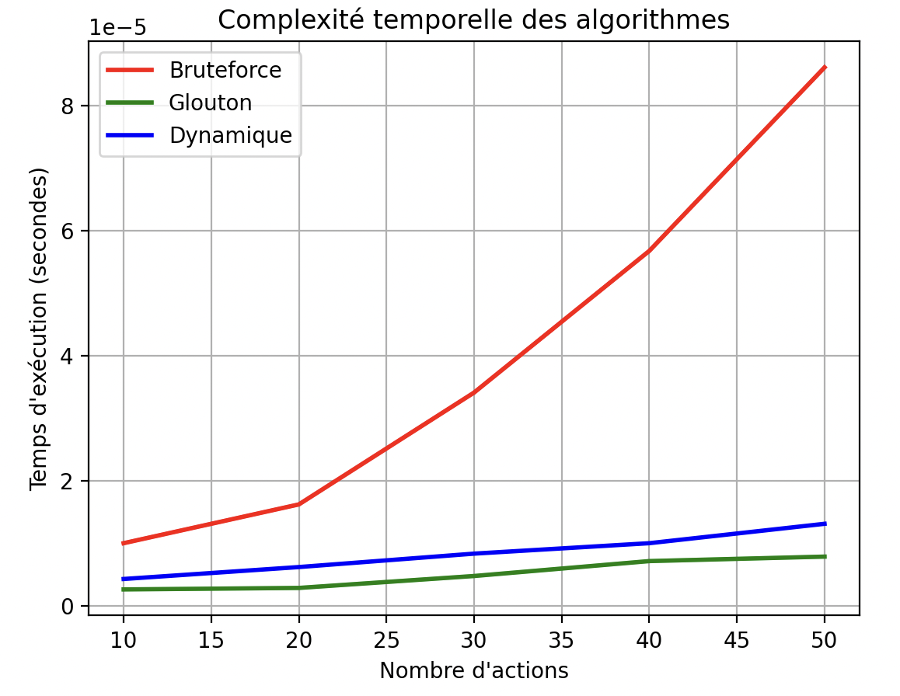
Complexité des codes
Bruteforce
Glouton
Dynamique

Slide 14
Complexite de bruteforce
Bruteforce :
La complexité du bruteforce est généralement exponentielle, ce qui signifie qu'elle dépend de façon exponentielle de la taille de l'entrée. Dans le cas de l'investissement optimal, la complexité est de O(2^n), où n est le nombre d'actions disponibles. Cela est dû au fait que le bruteforce énumère toutes les combinaisons possibles d'actions pour trouver la meilleure solution.
Dans le pire des cas, lorsque le nombre d'actions est élevé, le bruteforce peut devenir très inefficace et nécessiter beaucoup de temps et de ressources pour trouver la solution optimale. Il devient rapidement impraticable pour des instances de taille importante.

Slide 15
Complexite de Glouton
La complexité du glouton dépend du choix de la stratégie gloutonne utilisée pour prendre les décisions. Dans le cas de l'investissement optimal, la complexité est généralement linéaire, soit O(n log n), où n est le nombre d'actions disponibles.
Le glouton effectue des choix localement optimaux à chaque étape sans se soucier de l'impact global sur la solution finale. Il ne garantit pas de trouver la solution optimale dans tous les cas, mais peut donner une solution approximative dans de nombreux cas pratiques.
Comparé au bruteforce, le glouton est généralement plus rapide car il ne considère qu'une seule option à chaque étape, mais il peut donner une solution sous-optimale dans certains cas.

Slide 16
Complexite de Glouton
La complexité de l'algorithme de programmation dynamique dépend de la taille du problème, c'est-à-dire du nombre d'actions et du coût maximal autorisé. Dans le cas de l'investissement optimal, la complexité est de O(n * max_cost), où n est le nombre d'actions et max_cost est le coût maximal autorisé.
L'algorithme de programmation dynamique résout le problème en utilisant une approche de calcul des résultats intermédiaires et en les utilisant pour résoudre des sous-problèmes plus petits. Il évite ainsi de recalculer les mêmes sous-problèmes plusieurs fois.
Comparé au bruteforce, l'algorithme de programmation dynamique est plus efficace car il évite les redondances et utilise les résultats déjà calculés. Il garantit de trouver la solution optimale, mais peut nécessiter plus de temps et de mémoire que le glouton.

Slide 17
Résumer
Force brute (bruteforce.py) :
L'algorithme de force brute consiste à énumérer toutes les combinaisons possibles d'actions et à calculer le coût et le bénéfice de chaque combinaison.
La complexité de cet algorithme est exponentielle, car il examine toutes les combinaisons possibles. Pour n actions, la complexité est de l'ordre de O(2^n).
Cette approche est simple à mettre en œuvre, mais elle devient rapidement inefficace lorsque le nombre d'actions augmente, en raison du temps d'exécution élevé.
Approche gloutonne (optimized-glouton.py) :
L'approche gloutonne consiste à sélectionner à chaque étape l'action la plus rentable en fonction d'un critère de sélection spécifique, sans tenir compte de l'ensemble global des actions.
Dans le script optimized-glouton.py, les actions sont triées par pourcentage de profit décroissant, puis sélectionnées séquentiellement jusqu'à ce que le coût total atteigne la limite spécifiée.
La complexité de cet algorithme dépend principalement de la complexité de tri utilisée. Dans la plupart des cas, la complexité est de l'ordre de O(n log n), où n est le nombre d'actions.
Programmation dynamique (optimized-dynamic.py) :
La programmation dynamique consiste à résoudre un problème en le divisant en sous-problèmes plus petits, puis en combinant les solutions des sous-problèmes pour obtenir la solution globale.
Dans le script optimized-dynamic.py, l'algorithme utilise une approche de programmation dynamique pour trouver l'investissement optimal. Il utilise une matrice de mémoire pour stocker les résultats intermédiaires et éviter les calculs redondants.
La complexité de cet algorithme dépend du nombre d'actions (n) et du coût maximal d'investissement (max_cost). Dans la plupart des cas, la complexité est de l'ordre de O(n * max_cost).

Slide 18
Résumer
Comparaison des algorithmes :
La force brute est l'approche la plus simple à comprendre et à mettre en œuvre, mais elle devient rapidement inefficace pour les grands ensembles de données en raison de sa complexité exponentielle.
L'approche gloutonne est plus efficace que la force brute, mais elle ne garantit pas toujours la solution optimale et peut donner des résultats sous-optimaux dans certains cas.
La programmation dynamique est l'approche la plus efficace en termes de temps d'exécution, garantissant la solution optimale. Cependant, sa complexité dépend du nombre d'actions et du coût maximal d'investissement.

Slide 19
Résumer
Comparaison avec les pires cas d'utilisation de chaque script :
Le pire cas d'utilisation du script bruteforce.py se produit lorsque le nombre d'actions est très élevé. Dans ce cas, le script doit énumérer toutes les combinaisons possibles d'actions, ce qui peut conduire à une explosion combinatoire et rendre le script extrêmement lent.
Le pire cas d'utilisation du script optimized-glouton.py se produit lorsque les actions ne sont pas triées dans l'ordre décroissant du pourcentage de profit. Cela peut entraîner une sélection d'actions sous-optimales et un résultat non optimal.
Le pire cas d'utilisation du script optimized-dynamic.py se produit lorsque le coût maximal d'investissement (max_cost) est très élevé. Cela peut entraîner un nombre élevé d'itérations et un temps d'exécution plus long en raison de la complexité de l'algorithme dynamique.

Slide 20
Résumer
Explication des failles :
Les scripts présentés (bruteforce.py, optimized-dynamic.py, optimized-glouton.py) sont conçus pour résoudre le problème d'optimisation de l'investissement en sélectionnant les actions les plus rentables dans une limite de coût. Cependant, ils peuvent présenter certaines failles :
Temps d'exécution élevé pour le script bruteforce.py : Ce script utilise une approche de force brute qui énumère toutes les combinaisons possibles d'actions. Dans le pire des cas, cela peut conduire à une explosion combinatoire et rendre le script très lent pour un grand nombre d'actions.
Résultat non optimal pour le script optimized-glouton.py : L'approche gloutonne utilisée dans ce script sélectionne les actions les plus rentables à chaque étape sans considérer l'ensemble global des actions. Cela peut conduire à une solution localement optimale mais pas nécessairement à la meilleure solution globale. Dans certains cas, le script peut ne pas trouver la solution optimale pour un problème donné.
Limitation de la taille du budget dans les scripts : Les scripts supposent un budget maximal (max_cost) prédéfini. Si ce budget est insuffisant pour obtenir des bénéfices optimaux, les scripts peuvent recommander des actions sous-optimale

Slide 21
Résumer
Comparaison avec les pires cas d'utilisation de chaque script :
Le pire cas d'utilisation du script bruteforce.py se produit lorsque le nombre d'actions est très élevé. Dans ce cas, le script doit énumérer toutes les combinaisons possibles d'actions, ce qui peut conduire à une explosion combinatoire et rendre le script extrêmement lent.
Le pire cas d'utilisation du script optimized-glouton.py se produit lorsque les actions ne sont pas triées dans l'ordre décroissant du pourcentage de profit. Cela peut entraîner une sélection d'actions sous-optimales et un résultat non optimal.
Le pire cas d'utilisation du script optimized-dynamic.py se produit lorsque le coût maximal d'investissement (max_cost) est très élevé. Cela peut entraîner un nombre élevé d'itérations et un temps d'exécution plus long en raison de la complexité de l'algorithme dynamique.

Slide 22
Résumer
Explication de la fonction sorted et de la fonction max_cost et de leur complexité :
La fonction sorted est une fonction native de Python utilisée pour trier une séquence d'éléments. Elle utilise généralement l'algorithme de tri Timsort, qui a une complexité de temps moyenne de O(n log n), où n est le nombre d'éléments à trier.
La fonction max_cost est une variable (max_cost) qui représente le coût maximal d'investissement dans les scripts. Elle n'est pas une fonction en soi, mais une valeur qui est utilisée pour contrôler le comportement des scripts. La complexité de cette variable dépend de la manière dont elle est utilisée dans le code. Dans les scripts fournis, son utilisation principale est dans la boucle de sélection des actions, ce qui contribue à la complexité globale du script.
Explication de la variable max_cost :
La variable max_cost représente le coût maximal d'investissement autorisé. Elle définit une limite sur le montant total pouvant être dépensé pour l'achat des actions. Dans les scripts, cette variable est utilisée pour contrôler la boucle de sélection des actions en veillant à ce que le coût total ne dépasse pas la limite spécifiée. La valeur de max_cost est déterminée par les besoins et les contraintes de l'utilisateur.

Slide 23
Exploration des données
Sienna
optimized-glouton
optimized-dynamic
dataset1 | Total cost | = 498,76€ | Total cost |  | = 499,93€ | Total cost |  | = 499,94€
 | Profit | = 196,61€ | < Profit |  | = 198,49€ | < Profit |  | = 198,53€
dataset2
Total cost = 489,24€ Profit = 193,78€ |  |  | < | Total cost = 499,7€ Profit = 197,72€ |  | < | Total cost = 499,90€ Profit = 197,95€

Slide 24
Conclusion
Les algorithmes d'optimisation d'investissement offrent différentes trade-offs en termes de complexité et de garantie de solution optimale.
La sélection de l'algorithme approprié dépend des contraintes spécifiques du problème, telles que la taille des données, le temps d'exécution acceptable et la nécessité d'une solution optimale garantie.
Dans notre cas, l'algorithme dynamique offre un bon compromis entre efficacité et optimisation, en fournissant une solution optimale pour des ensembles de données de taille raisonnable et des contraintes de coût d'investissement.

